Slide 1
Composición Porcentual
Dra. Carla Muñoz

Slide 2
Fórmula química
Una fórmula química corresponde a la representación de un compuesto.
NaCl C₂H₆O
Entrega información acerca de los elementos presentes en el compuesto y también la proporción en la cual se combinan.

Slide 3


















Tipos de Fórmulas Químicas
Fórmula empírica
Fórmula molecular
Fórmula estructural

Slide 4
Fórmulas empíricas o mínimas
Nos da la proporción mas sencilla en números enteros, que existe entre los átomos que forman el compuesto.
Fórmulas químicas
Fórmulas moleculares
Indica el número real de átomos contenidos en una molécula de una sustancia molecular
Es un múltiplo entero de la fórmula empírica

Slide 5






Tipos de Fórmulas Químicas
¿A qué tipo de fórmula corresponde C₆H₆?

Slide 6















Tipos de Fórmulas Químicas
Para el ácido acético, escriba su fórmula empírica, molecular y estructural.

Slide 7
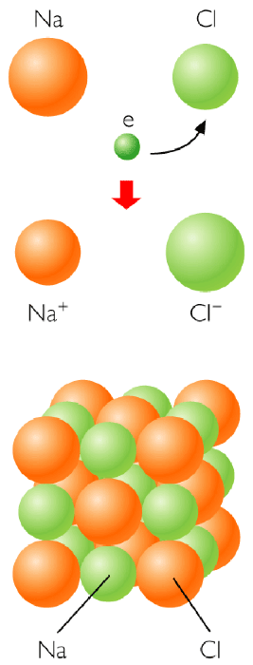
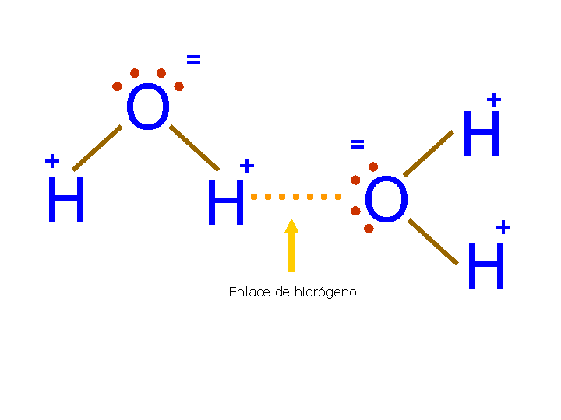



Compuestos
Moléculas
Compuestos iónicos

Slide 8
Fórmula Química
H₂O
¿Qué datos proporciona esta fórmula?
Composición porcentual.
Composición molar.
Composición en masa

Slide 9





























Composición Porcentual
Determine para el H₂O:
Composición molar
Composición en masa
Composición porcentual

Slide 10


























Slide 11
























Fórmula Química
Calcule la composición porcentual de los siguientes compuestos:
NaCl
C₂H₃O
(NH₄)₂S

Slide 12
































Slide 13
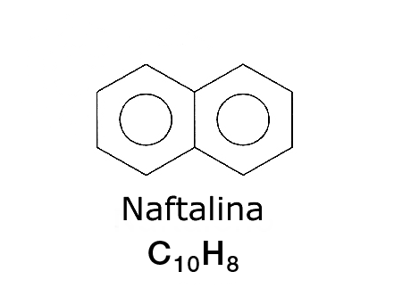
Fórmula Química
Algunas sustancias como los sólidos iónicos , que no contienen moléculas, sólo tienen fórmula empírica. Ejemplo: NaCl, KI, etc
Las fórmula químicas de los compuestos se pueden llegar a determinar experimentalmente

Slide 14
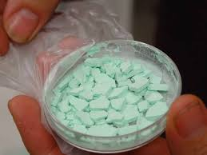
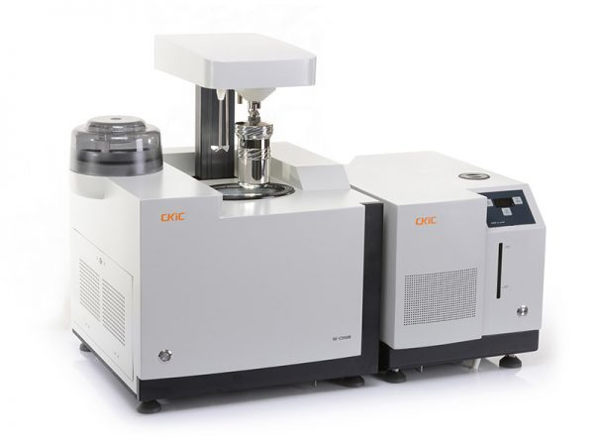
Análisis Elemental
Compuesto desconocido

Slide 15



Fórmula Química
Fórmulas empíricas
Para determinar la fórmula mas simple de un compuesto, debemos establecer experimentalmente la proporción o porcentaje en peso de los elemento que forman el compuesto.
Ejemplo:
El análisis de un compuesto desconocido nos da como resultado, que contiene:
32.4% de sodio, 22.6% de azufre y 45.1% de oxígeno.

Slide 16

Fórmula Química
Pasos a seguir:
1.- Transformar los porcentajes en masa de los elementos.
2.- Calcular la proporción en moles de cada elemento.
3.- Se debe llegar a una proporción en números enteros.

Slide 17















Fórmula Química
1.- Transformar los porcentajes en masa.
Ej: 32.4% de sodio, 22.6% de azufre y 45.1% de oxígeno.

Slide 18


Fórmula Química
2.- Calcular la proporción en moles de cada elemento.

Slide 19










Fórmula Química
3.- Se debe llegar a una proporción en números enteros.

Slide 20

















Fórmula Química
Ejercicio:
Determine la fórmula empírica de un compuesto formado por 26.6% de potasio, 35.4% de cromo y 38.1% de oxígeno

Slide 22


Fórmula Química
Fórmulas moleculares
Pueden derivarse fácilmente de las fórmulas empíricas conociendo el peso molecular de tal sustancia.
Ejemplo:
Se conoce la fórmula empírica del agua oxigenada o peróxido de hidrógeno: HO
Y a través de otros análisis se conoce el peso molecular del peróxido de hidrógeno: 34 g/mol

Slide 23























Slide 24
Fórmula Química
Ejemplo:
la fórmula empírica de la vitamina C es C₃H₄O₃, y se conoce que su masa molar es aproximadamente 180 g/mol
El peso molecular de la fórmula empírica es:
(3 x 12.01) + (4 x 1.008) + (3 x 16) = 88.062 g/mol
En este caso el peso molecular aproximado es dos veces el peso molecular de la fórmula empírica por lo tanto la fórmula molecular será:
C₆H₈O₆

Slide 25


























Fórmula Química
Ejercicio:
Un hidrocarburo tiene la siguiente composición : 92.3% de carbono y 7.7% de hidrógeno.
Se encontró experimentalmente que la masa molecular de este compuesto es 78.0 uma. Determine su fórmula molecular.

Slide 26
Fórmula Química
¿Cuál es la fórmula molecular de los siguientes compuestos?
Fórmula empírica: CH₂ ; masa molar: 42 g/mol
Fórmula empírica: CH; masa molar: 78 g/mol
Fórmula empírica: NO₂; masa molar: 92 g/mol

Slide 28
Fórmula Química
Se puede también conociendo la fórmula molecular encontrar la fórmula empírica de forma sencilla, dejando siempre expresada la proporción de los átomos con los números enteros mas pequeños posibles.
Ejercicios:
Escriba la fórmula empírica de las siguientes compuestos:
Acetileno C₂H₂ d) benceno C₆H₆
Glucosa C₆H₁₂O₆ e) K₂Cr₂O₇
Óxido nitroso N₂O f) Na₂SO₄

Slide 29
Fórmula Química
Si se conoce para una sustancia su fórmula empírica y su fórmula molecular, lo más correcto es anotar su fórmula molecular, ya que esta nos da mayor información de cómo está compuesta la molécula.
Ejemplo: peróxido de hidrógeno
HO Fórmula empírica
H₂O₂ Fórmula molecular : en cada molécula de peróxido de hidrógeno hay 2 átomos de H y dos átomos de oxígeno
H- O- O- H

Slide 30
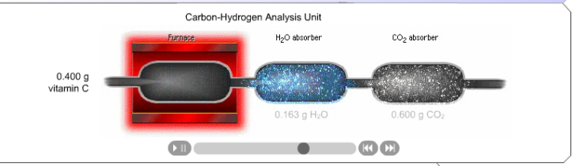
Fórmula Química
Análisis de los productos de la combustión

Slide 31



























Fórmula Química
Análisis de los productos de la combustión
Ejemplo:
Una muestra de 0.2612 g de un hidrocarburo produce 0.8661 g de CO₂ y 0.2216 g de H₂O en el análisis de los productos de la combustión. Se encuentra además que su masa molecular es 106 u. Determine para este hidrocarburo:
Su fórmula empírica
Su fórmula molecular

Slide 32


























Slide 33























